Slide 1
Разработка низкоскоростной дуплексной системы связи для применения в комплексах БПЛА
Бурлаков И.Е.

Slide 2
Цель проекта
Целью дипломного проекта является разработка ПО дуплексного низкоскоростного модема для использования в командно-телеметрической радиолинии комплекса БПЛА.

Slide 3
Технические характеристики

Slide 4
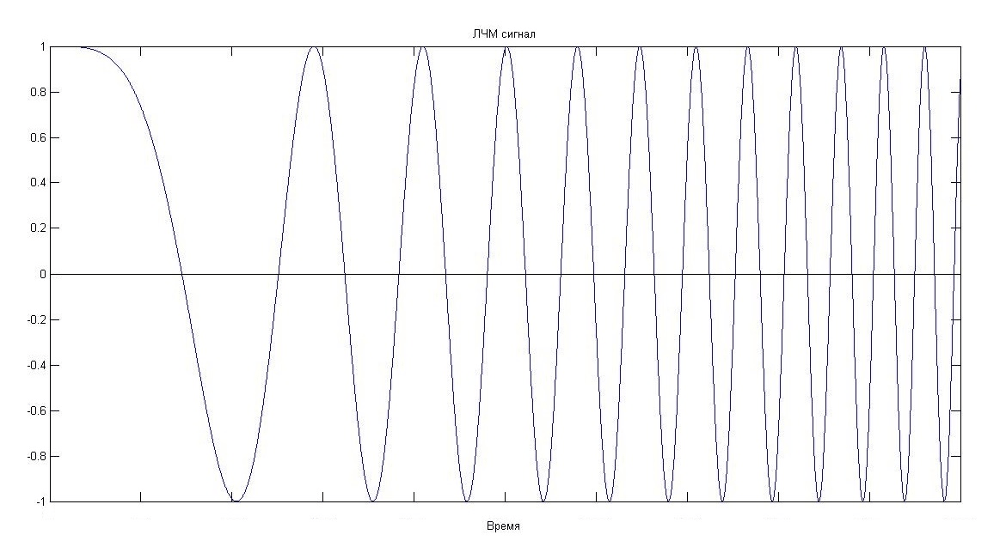
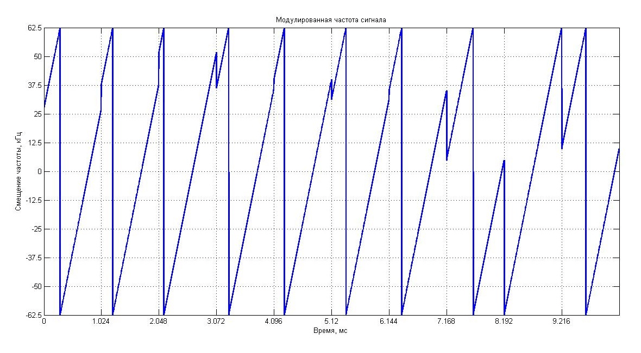
Радиоинтерфейс LoRa
Широкополосный радиосигнал LoRa представляет собой сигнал с линейной частотной модуляцией (ЛЧМ)
Физический радиоинтерфейс LoRa основан на использовании широкополосных радиосигналов с большой базой B, много большей единицы
Передатчики LoRa формируют ЛЧМ радиосигналы с шириной спектра 125, 250 или 500 кГц

Slide 5
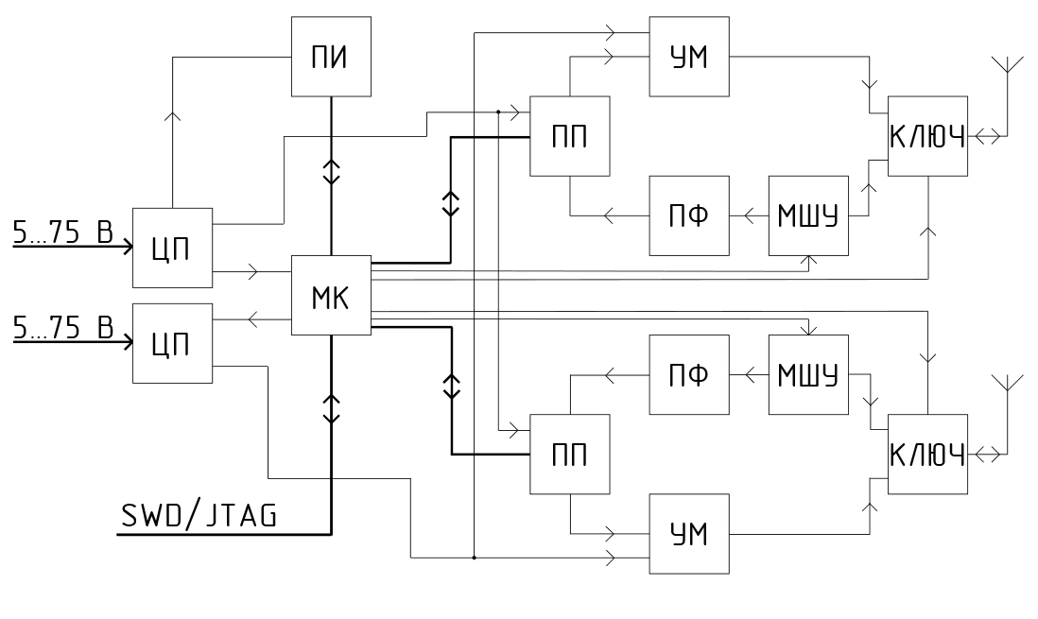
Структурная схема устройства
ЦП – цепи питания; МК – микроконтроллер; ПИ – преобразователь интерфейсов; ИП – интерфейсы программирования; ПП – приемопередатчик; УМ – усилитель мощности; МШУ – малошумящий усилитель; ПФ – полосовой фильтр.

Slide 6
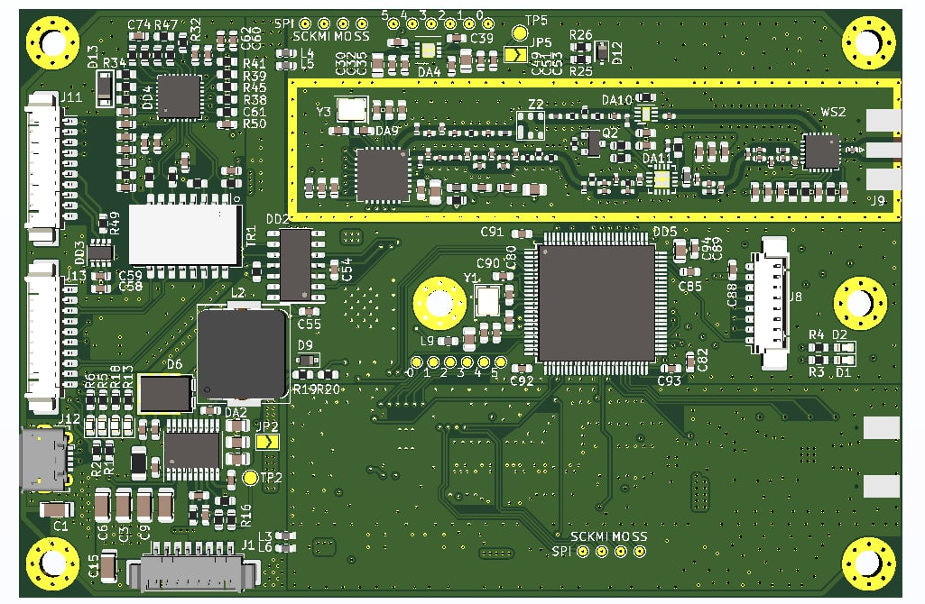
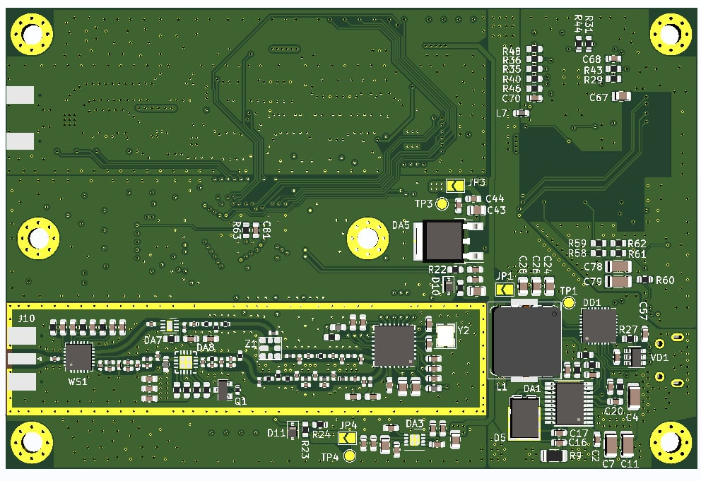
Внешний вид модема

Slide 7
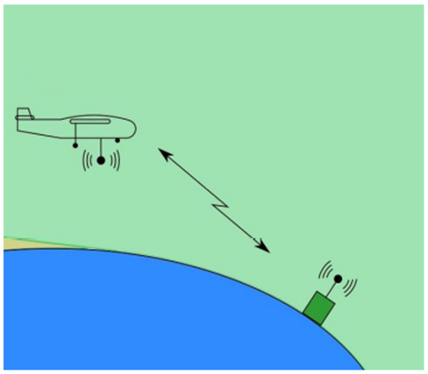
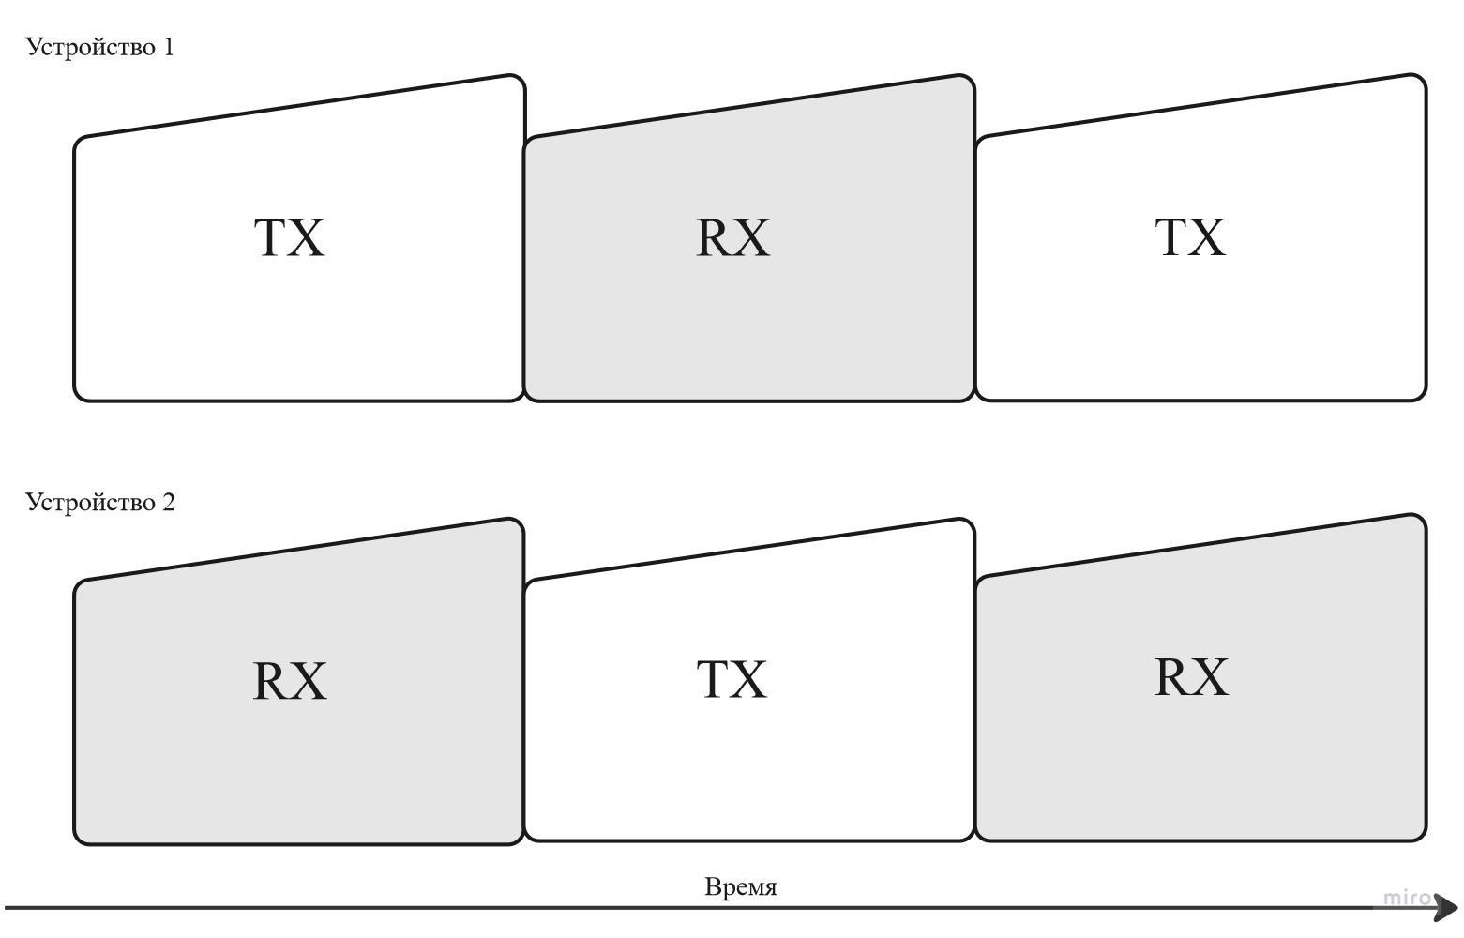
Дуплексный режим работы

Slide 8
Полудуплексный режим работы

Slide 9
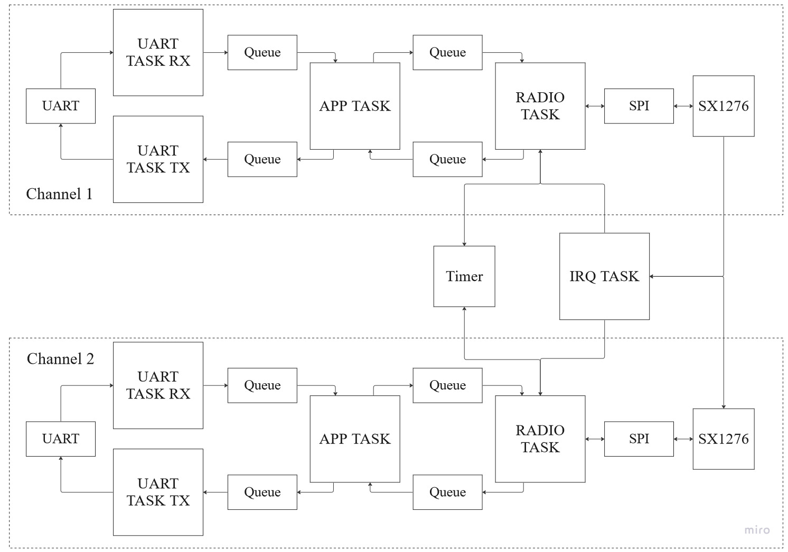
Структурная схема работы ПО

Slide 10
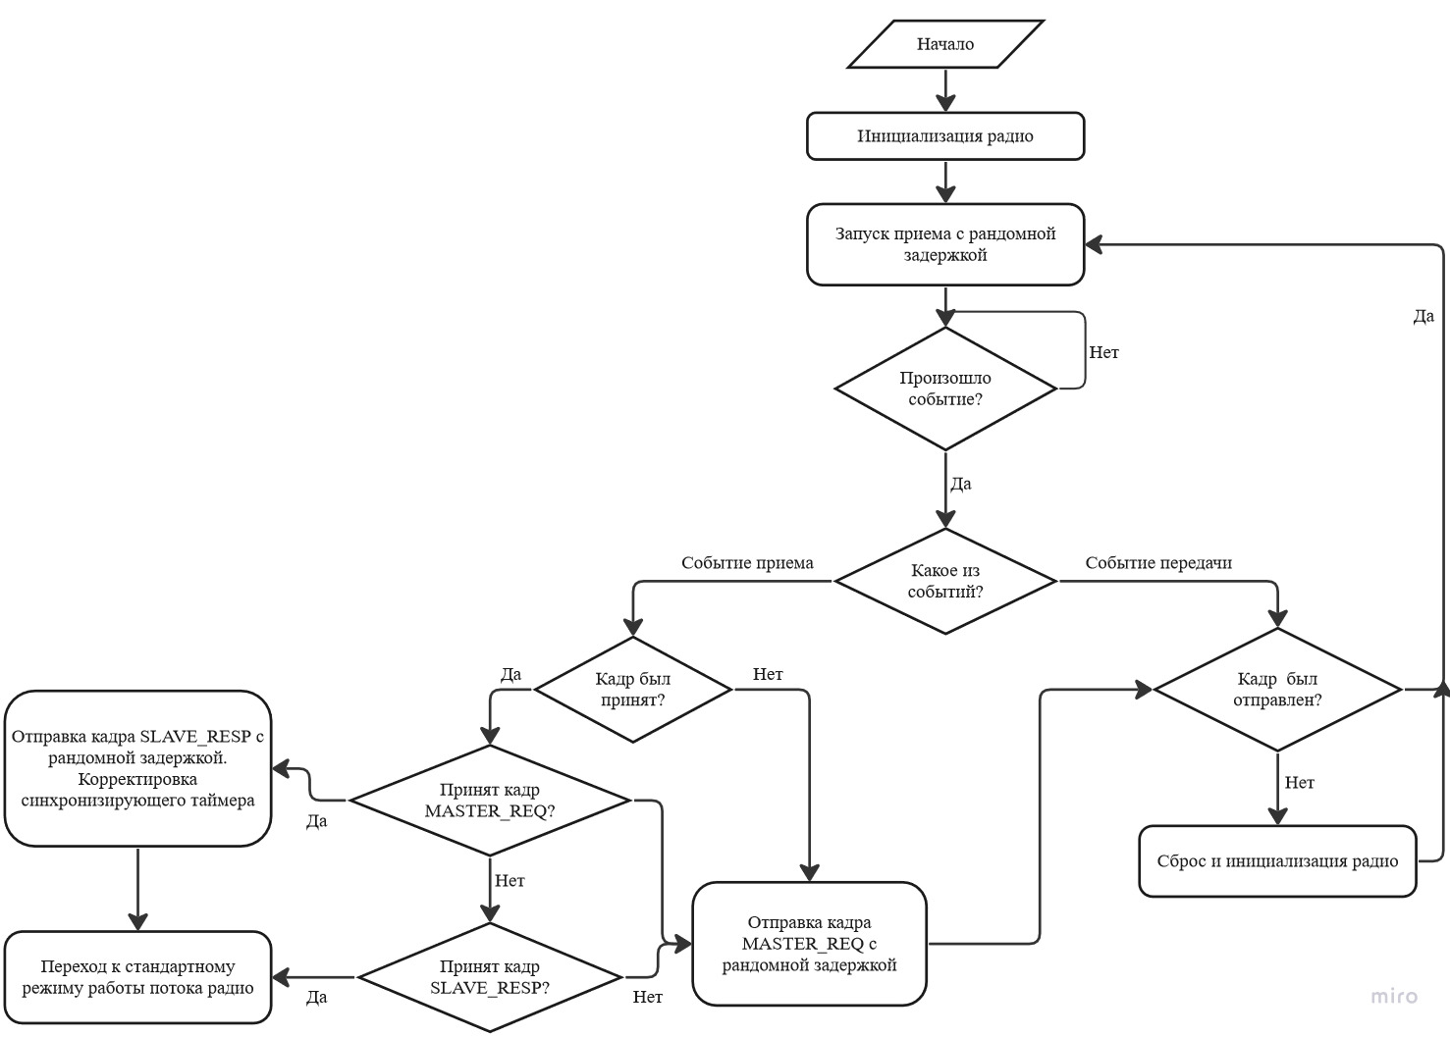
Алгоритм синхронизации устройств
В процессе синхронизации участвуют два сообщения: MASTER_REQ и SLAVE_RESP
К событиям приема относятся события успешного приема, тайм-аута приема и приема с ошибкой
К событиям передачи относятся события успешной передачи и ошибочной передачи

Slide 11
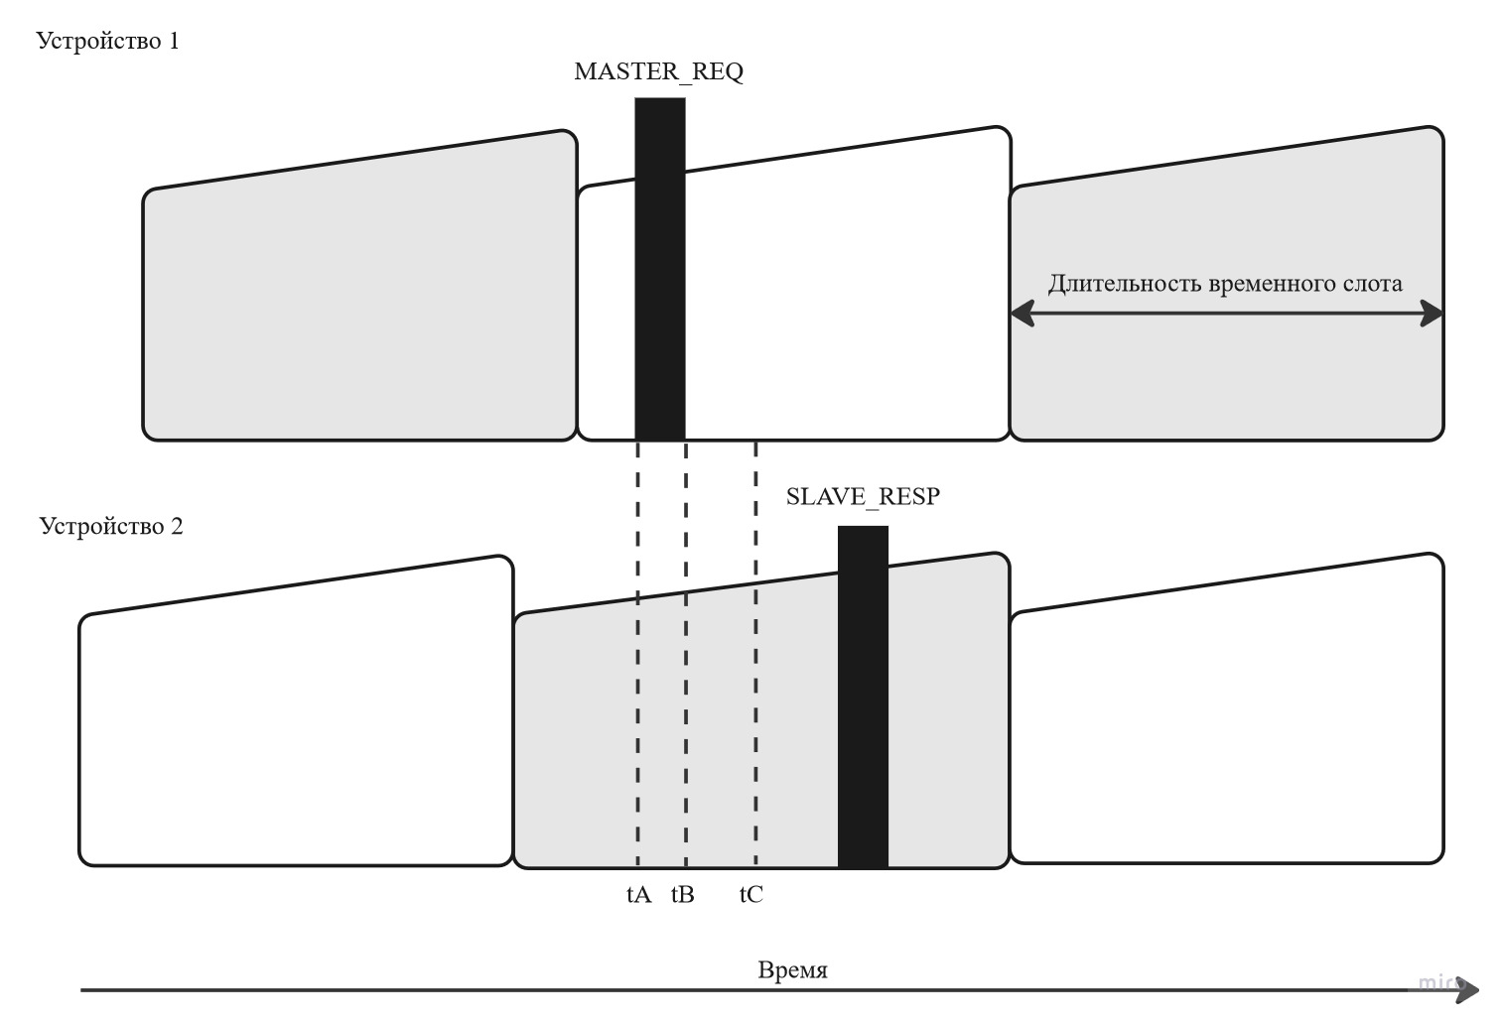
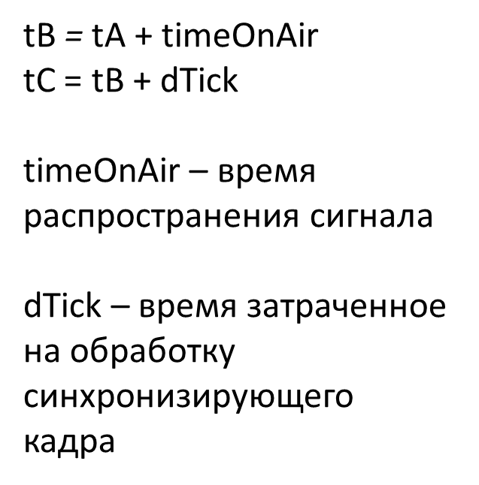
Корректировка синхронизирующего таймера
tB $\text{=} \text{tA}\text{ + }\text{timeOnAir}$
tC = tB + dTick
timeOnAir – время распространения сигнала
dTick – время затраченное на обработку синхронизирующего кадра

Slide 13
Результаты тестирования при передаче через СВЧ кабели
Размер переданных данных | Количество переданных пакетов | Количество принятых пакетов в наихудшем случае | Процент потерь в наихудшем случае
570 кБайт | 2342 | 2340 | 0.085 %
8.9 МБайт | 37490 | 37463 | 0.072 %
35.8 МБайт | 149962 | 149658 | 0.203 %
140 МБайт | 599849 | 599235 | 0.102 %

Slide 14
Спасибо за внимание

Slide 15
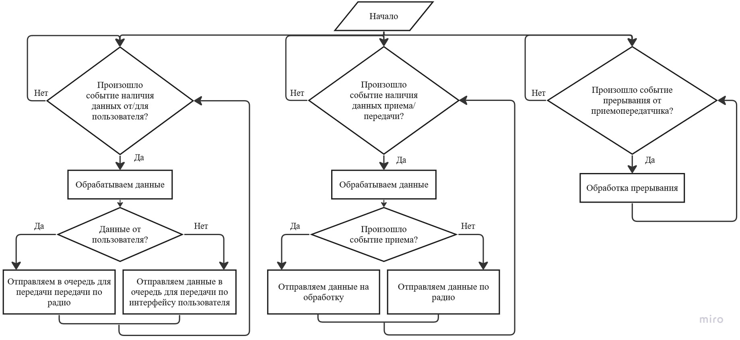
Алгоритм стандартного режима работы системы

